Slide 1

基本概念
频率参数选择
闭塞分区编号和载频配置
基本原理
特点
移频自动闭塞认识

Slide 2
干扰源的分析
1、牵引电流工频及其谐波干扰
2、邻线干扰
3、高频电磁波的辐射干扰

Slide 3
牵引电流工频及其谐波干扰
1、牵引电流干扰是如何产生的？
（1）机车采用晶闸管进行列车无级调速时,将产生大量奇次谐波电流。
（2）当正负半波产生非对称失真时,又将产生较大的偶次谐波电流。
（3）由于机车启动、制动、以及升降操作时会使牵引电流发生突变,形成连续频谱的牵引电流。
2、牵引电流的影响
当两根钢轨在平衡条件下时,上述奇、偶次谐波电流突变的连续频谱电流连同基波电流均不构成对地面及机车接收设备的干扰。
当两根钢轨不平衡时，上述干扰就将突现出来。

Slide 4
牵引电流分析——SS4型电力机车谱波电流大小和比重
谐波次数 | 频率 | 谐波电流 | 谐波次数 | 频率 | 谐波电流 | 谐波次数 | 频率 | 谐波电流
n | (HZ) | (A) | n | (Hz) | (A) | n | (HZ) | (A)
基波 | 50 | 97.3 | 21 | 1050 | 0.63 | 41 | 2059 | 0.096
2 | 100 | 0.45 | 22 | 1100 | 0.113 | 42 | 2100 | 0.043
3 | 150 | 19.88 | 23 | 1150 | 0.56 | 43 | 2150 | 0.076
4 | 200 | 0.53 | 24 | 1200 | 0.1 | 44 | 2200 | 0.047
5 | 250 | 9.74 | 25 | 1250 | 0.46 | 45 | 2250 | 0.068
6 | 300 | 0.41 | 26 | 1300 | 0.086 | 46 | 2300 | 0.050
7 | 350 | 5.11 | 27 | 1350 | 0.385 | 47 | 2350 | 0.078
8 | 400 | 0.36 | 28 | 1400 | 0.08 | 48 | 2400 | 0.054
9 | 450 | 2.76 | 29 | 1450 | 0.346 | 49 | 2450 | 0.087
10 | 500 | 0.34 | 30 | 1500 | 0.09 | 50 | 2500 | 0.058
11 | 550 | 1.64 | 31 | 1550 | 0.34 | 51 | 2550 | 0.076
12 | 600 | 0.34 | 32 | 1600 | 0.094 | 52 | 2600 | 0.07
13 | 650 | 0.99 | 33 | 1650 | 0.308 | 53 | 2650 | 0.093
14 | 700 | 0.32 | 34 | 1700 | 0.09 | 54 | 2700 | 0.065
15 | 750 | 0.74 | 35 | 1750 | 0.249 | 55 | 2750 | 0.104
16 | 800 | 0.32 | 36 | 1800 | 0.075 | 56 | 2800 | 0.068
17 | 850 | 0.70 | 37 | 1850 | 0.175 | 57 | 2850 | 0.098
18 | 900 | 0.27 | 38 | 1900 | 0.050 | 58 | 2900 | 0.057
19 | 950 | 0.72 | 39 | 1950 | 0.13 | 59 | 2950 | 0.098
20 | 1000 | 0.24 | 40 | 2000 | 0.04 | 60 | 3000 | 0.050

Slide 5
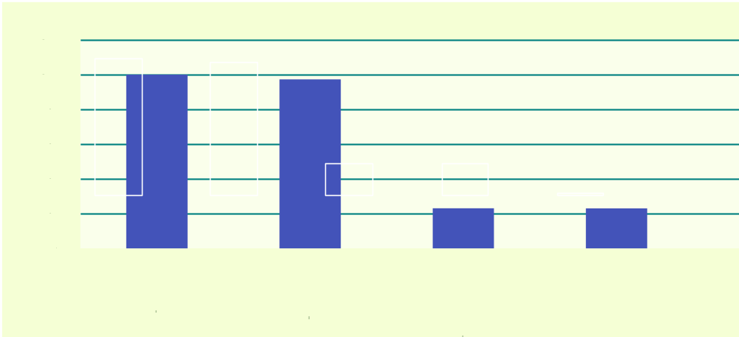
牵引电流分析结果
a.奇次谐波电流远大于偶次谐波电流。当总电流为100A时,基波电流为97.3A,谐波电流总量为23.08A,其中,奇次为23.04A,偶次为1.2A 。
b.奇次谐波电流按次数升高逐次下降。奇次谐波电流逐次下降,至33次谐波(1650Hz)已下降到0.308A。
c.偶次谐波电流按次数升高逐次下降。偶次谐波电流呈整体下降趋势,至34次谐波(1700Hz)时,已下降到0.09A。

Slide 6
邻线干扰、电磁波的辐射干扰
1、什么是邻线干扰？
在双线区段,移频信号既是信号源,又是干扰源。如上行线的移频信号,对于下行线即为干扰,称为邻线干扰。邻线干扰一般来说远小于主信号。
2、电磁波的辐射干扰从哪里来？
电磁波的辐射干扰,主要是无线电话引起的,它以辐射或辐射传导同时存在的传输方式 ,从设备外壳、输入或输出导线、馈电导线进入设备。

Slide 7
抗干扰的防护措施
1）选择频率参数尽量远离能量较大的干扰频率,使滤波器对于干扰频率具有足够的防卫度。
2）采取措施保证轨道电路的平衡性,严禁接触网铁塔地线及其他地线直接接入钢轨。
3）使轨道电路接收端输入阻抗在信号频率时阻抗值最大,其他低端和高端频率时阻抗值较小。

Slide 8
载频和频偏的选择
国内载频的选择：
国产8信息、18信息移频选择的载频为550、650、750、850HZ。
国外载频的选择：
法国UM71轨道电路的载频为1700、2000、2300、2600HZ。
比较：
在1700～2600这些频段上，牵引电流谐波的强度已经很弱。因此，UM71轨道电路在电气化区段的抗干扰能力要强于国产移频。
频偏的选择：
UM71轨道电路的频偏Δf选为11HZ，由于频偏较小，信号能量集中在中心频率附近，远离邻线和邻区段的干扰，同时又便于利用一个谐振槽路进行解调。

Slide 9
ZPW-2000的载频频率
ZPW-2000型无绝缘轨道电路在UM71的基础上增加为8种，有利于防止载频的越区传输和电缆芯线的运用。
8种载频频率为：
下行 1700—1 1701.4HZ
1700—2 1698.7 HZ
2300—1 2301.4 HZ
2300—2 2298.7 HZ
上行 2000—1 2001.4HZ
2000—2 1998.7HZ
2600—1 2601.4HZ
2600—2 2598.7HZ

Slide 10
低频频率的选择
低频频率从10.3～29HZ，每隔1.1HZ一个，呈等差数列，共18个。
10.3、11.4、12.5、13.6、14.7、15.8、16.9、18、19.1、20.2、21.3、22.4、23.5、24.6、25.7、26.8、27.9、29HZ

